Slide 1

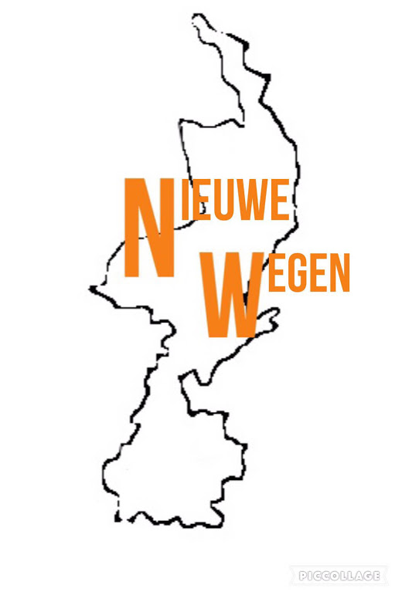
INSTRUCTIE
Op de volgende pagina staat de vertaalslag van de termen van het businessmodel CANVSAS naar maatschappelijke organisaties. De laatste twee bladen zijn formats voor het invullen van de CANVAS voor uw werkplan. De eerste gaat uit van een nieuwe dienst of product. De tweede gaat uit van een nieuwe doelgroep. (Zie ook notitieveld onder de dia’s). Maakt u meerdere CANVASSEN dan kunt u deze bladen gewoon kopiëren. Hetzelfde geldt voor de “geeltjes”. U kunt de vorm en het aantal naar believen aanpassen.

Slide 2
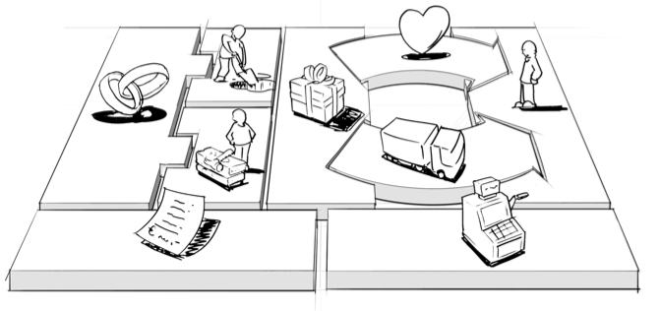
Het CANVAS businessmodel
Dienst/product
Verbinding of relatie met doelgroep…
Kernactiviteit: waar we goed in zijn
Doelgroep/achterban
Leden/stakeholders
Strategische
partners
kosten
Communicatie kanalen
Maatschappelijke relevantie of opbrengsten/inkomsten
Mens & Middelen

Slide 3
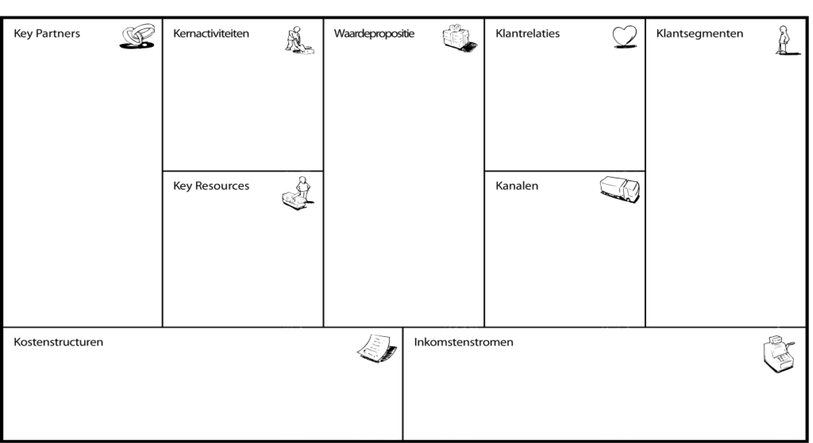
Titel
Titel van het nieuwe product of de nieuwe dienst
Notes:
Uitgangspunt nieuwe dienst of product.
Deze CANVAS vult u in uitgaande van de nieuwe dienst of product dat u heeft bedacht. Op de plaats van het SMOL Logo kunt u uw eigen logo plaatsen. Het logo van project nieuwe wegen kunt u evt. weghalen. De geeltjes kunnen ingevuld worden, gekopieerd daar waar extra geeltje nodig zijn of weggehaald worden waar er teveel zijn.

Slide 4
Titel
Wie is de nieuwe doelgroep
Notes:
Uitgangspunt nieuwe doelgroep
Deze CANVAS heeft als uitgangspunt een door u gekozen nieuwe doelgroep. Op de plaats van het SMOL Logo kunt u uw eigen logo plaatsen. Het logo van project nieuwe wegen kunt u weghalen. De geeltjes kunnen ingevuld worden, gekopieerd daar waar extra geeltje nodig zijn of weggehaald worden waar er teveel zijn.

